Slide 1
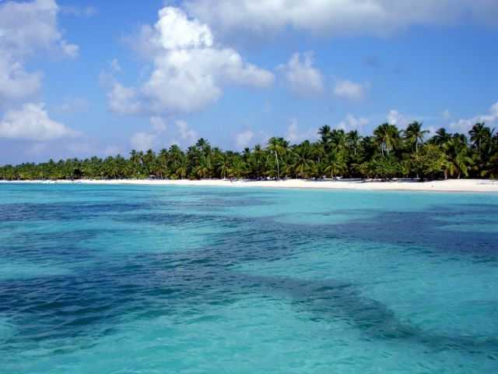

La Romana
République Dominicaine
CRÉATION
SHARK
J ai visité toute cette region en 2007

Slide 2
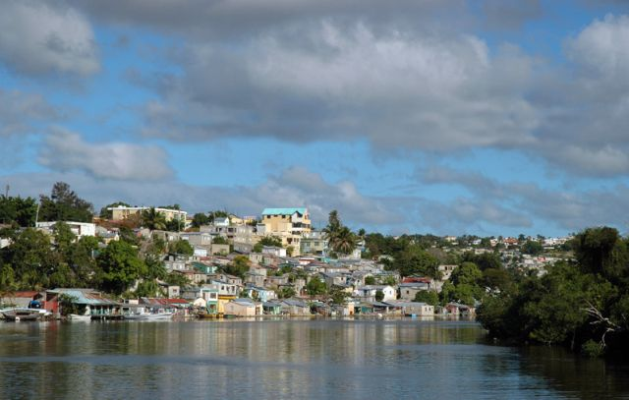
Petite ville de La Romana

Slide 3
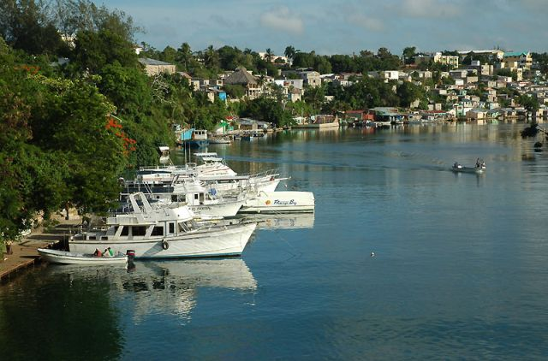

Slide 4
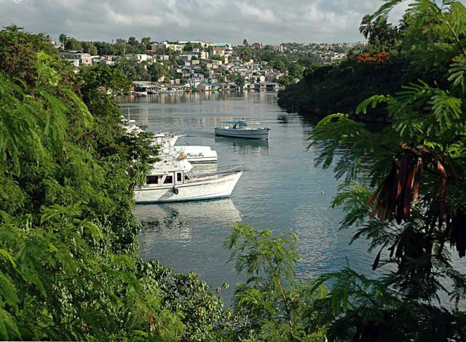
Rio Dulce La Romana

Slide 5
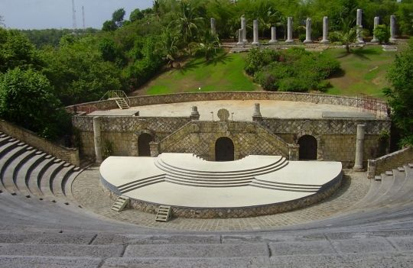
Amphithéatre de Chavon à LA ROMANA

Slide 6
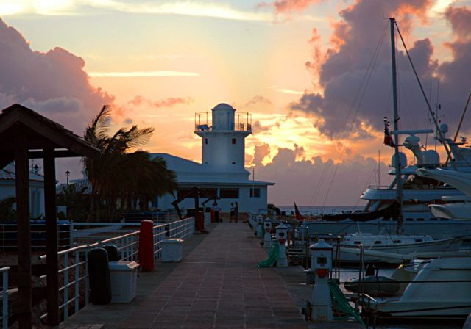
La Marina

Slide 7
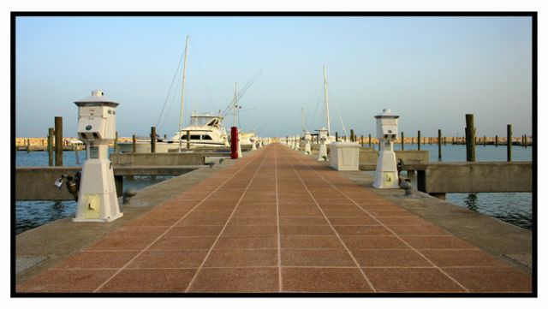
Sur les quais de La Romana

Slide 8
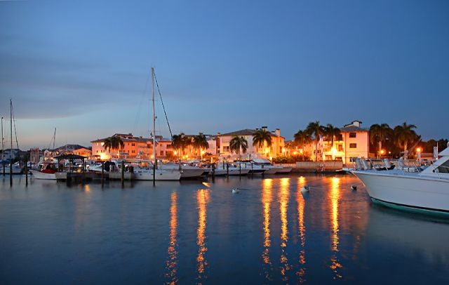
Le soleil se couche sur le port de La Romana

Slide 9
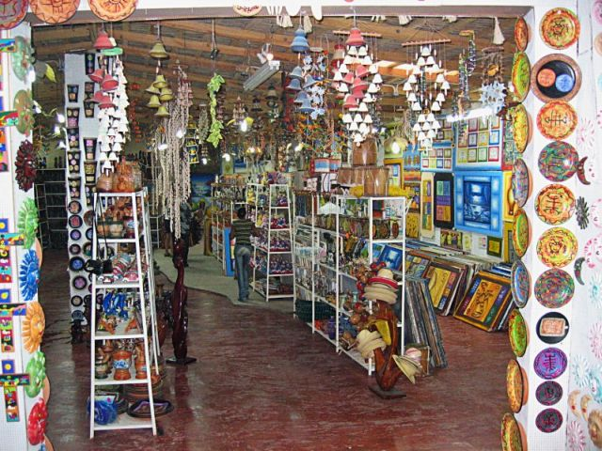
Bazar à La Romana

Slide 10
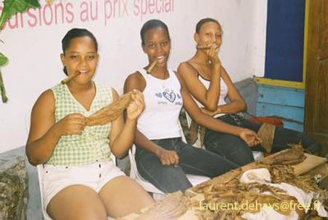
Fabrication de cigares

Slide 11
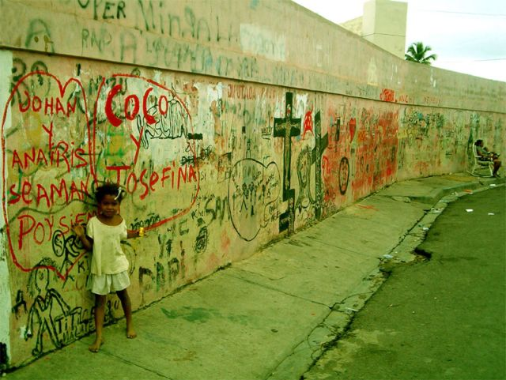
Mur de grafittis dans le quartier pauvre

Slide 12
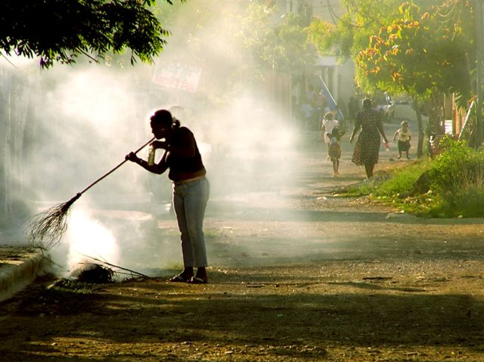

Scène de rue dans un quartier
populaire de La Romana

Slide 13
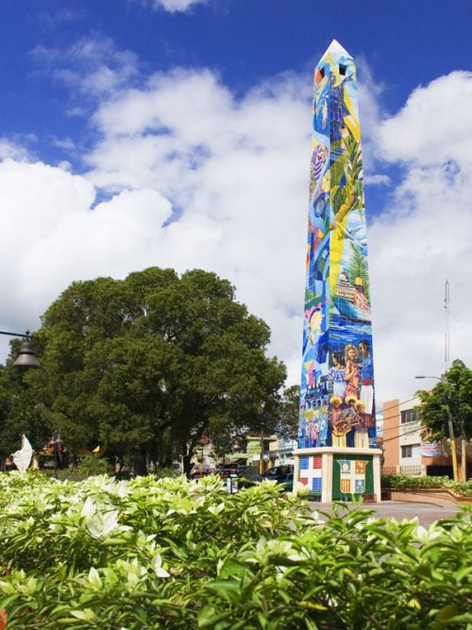
Au centre de la ville, l’Obélisque qui
relate l’histoire de La Romana

Slide 14
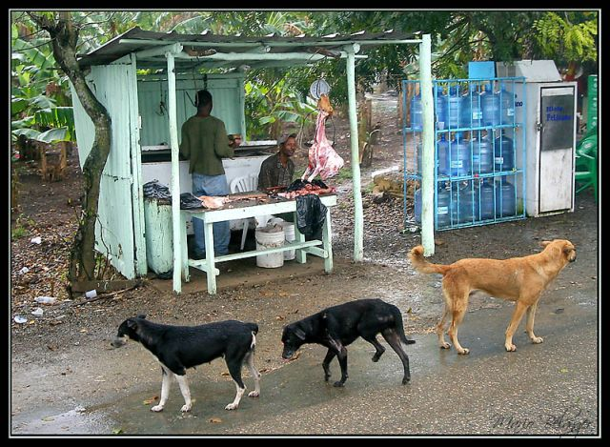
Une petite boucherie de rue
dans un quartier populaire

Slide 15
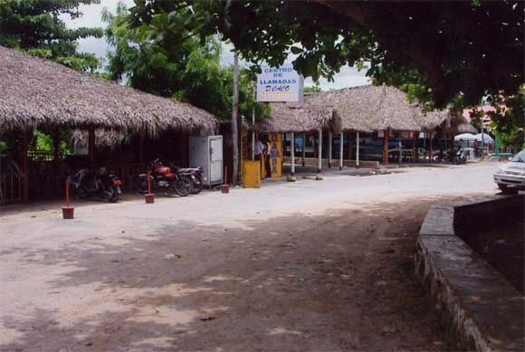
Près de la plage La Caleta à La Romana

Slide 16
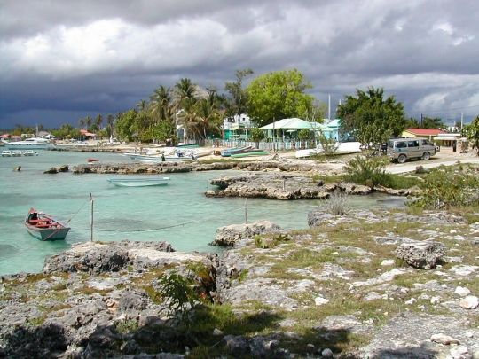

La plage Bayahibe à La Romana

Slide 17
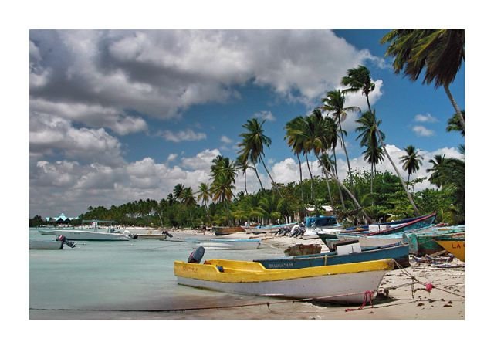
Petit village de pêcheurs à Bayahibe

Slide 18
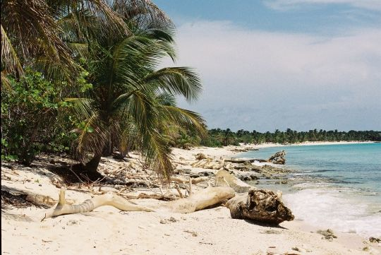

Slide 19
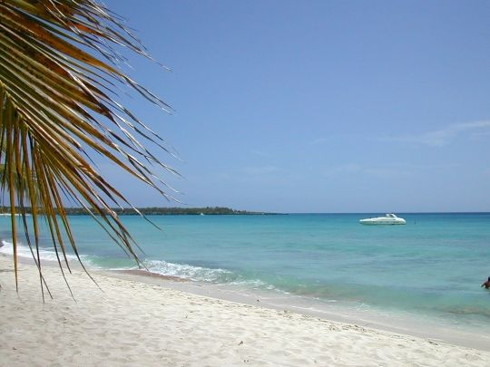
Catalina beach

Slide 20
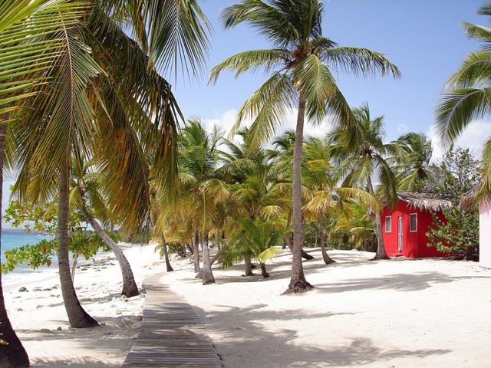
Plage Catalina

Slide 21
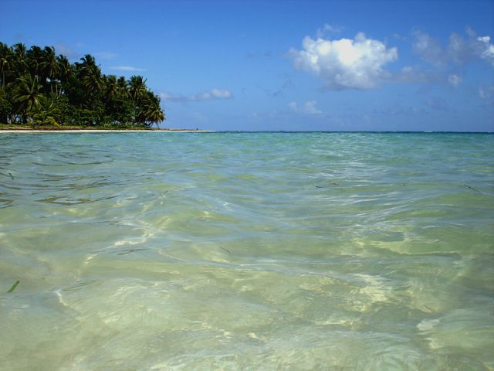
J ai fait de la plongée..Magnifique Corail

Slide 22
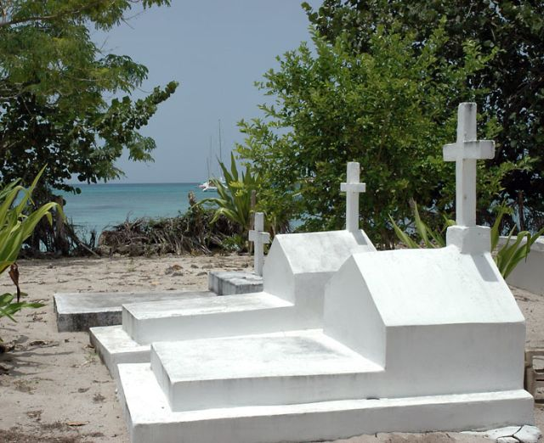
Un petit cimetière sur la plage – Au paradis

Slide 23
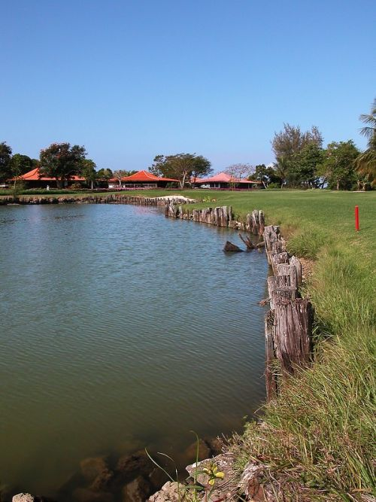
Le luxueux Resort Casa de Campo

Slide 24
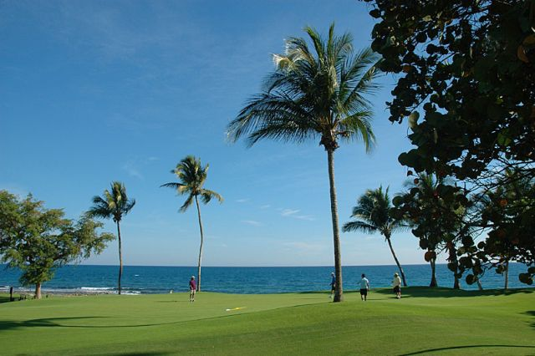
Terrain de golf à Casa de Campo
J ai jouer ce terrain..Magnifique

Slide 25
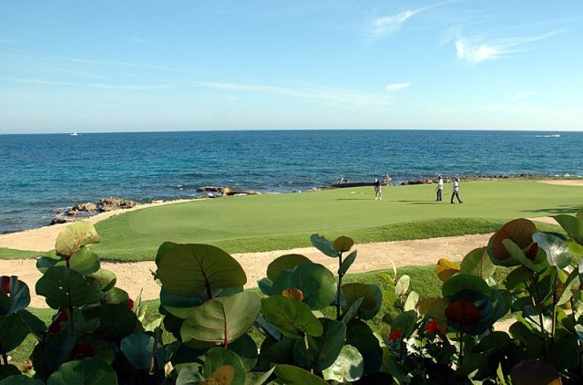

Terrain de golf à Casa de Campo

Slide 26
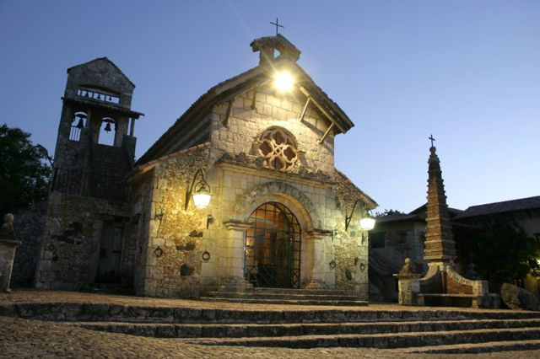
L’église Chavon

Slide 27
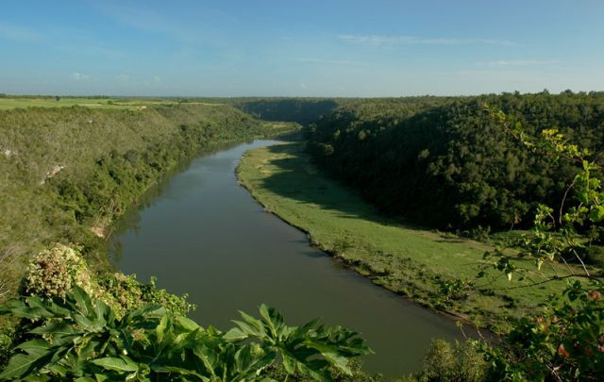
La rivière Chavon ou une partie du
film Apocalyse now a été tourné.

Slide 28
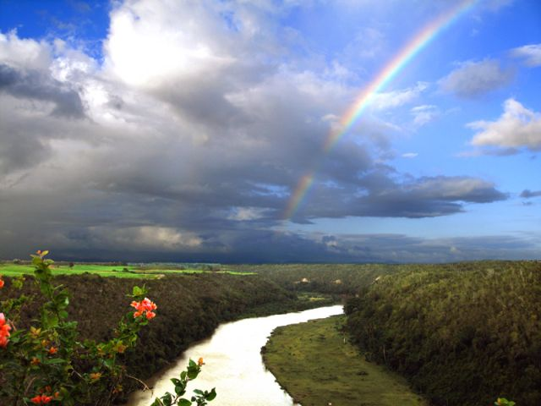
La rivière Chavon

Slide 29
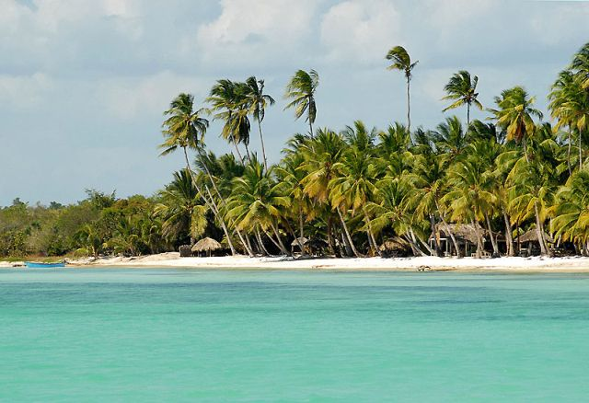
Pamilla Beach

Slide 30
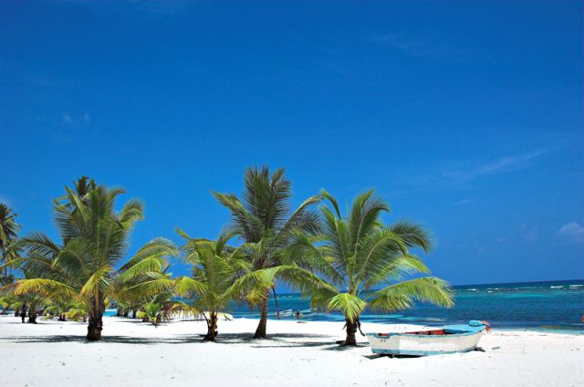

Slide 31
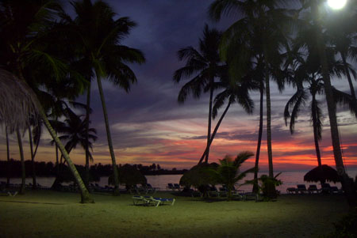
Le soir sur la plage de La Romana

Slide 32
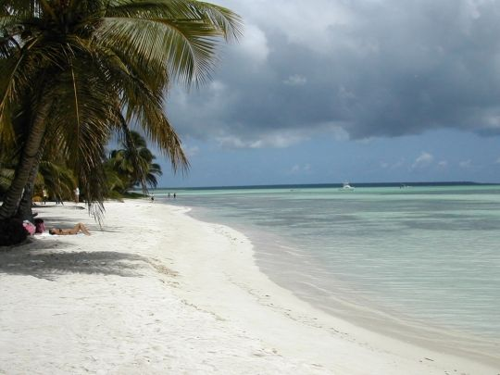
Plage de l’ile Saona près de La Romana

Slide 33
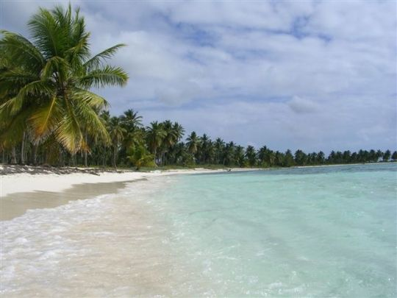
La plage du docteur, Ile Saona

Slide 34
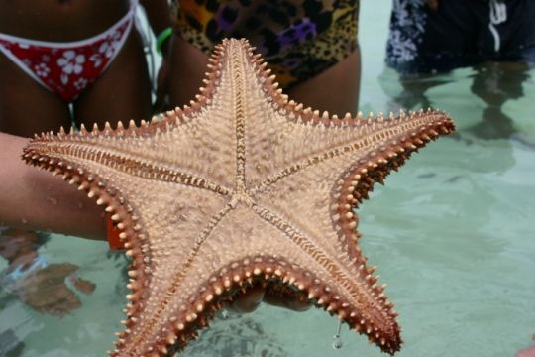

Slide 35
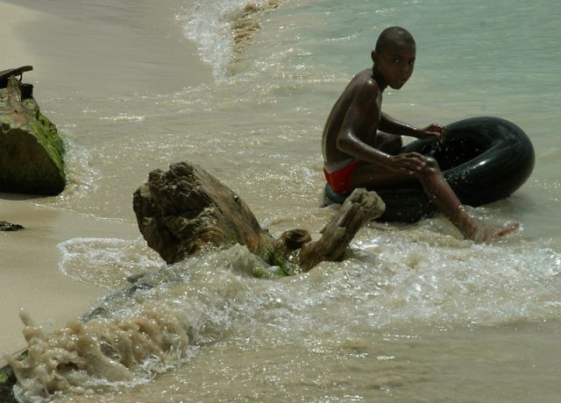

Slide 36
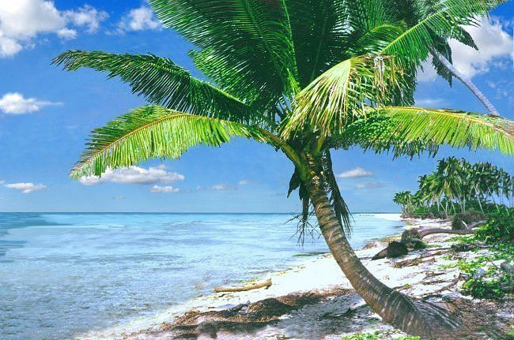

Slide 37
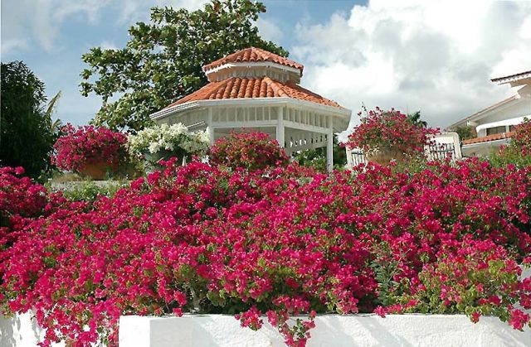
Bougainvilliers en fleurs à la Villa Tania

Slide 38
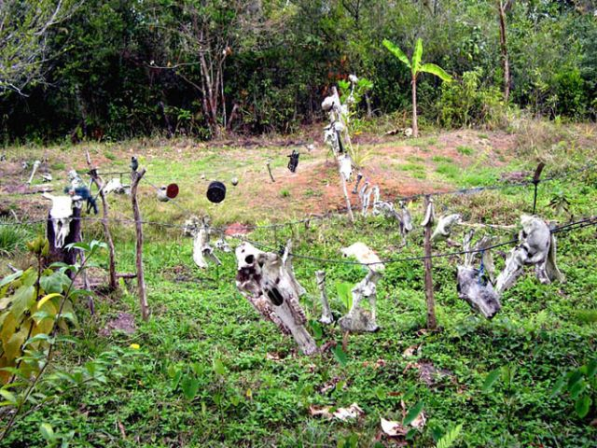
Croyances Voodoo dans un petit village près de La Romana

Slide 39
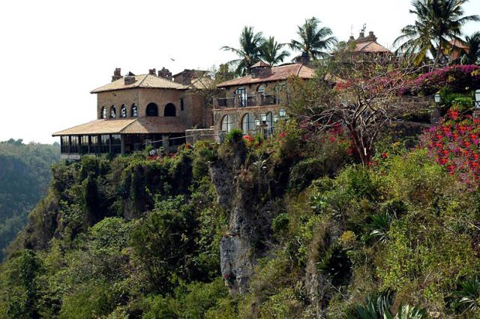
Petit village sur la falaise: Altos de Chavon

Slide 40
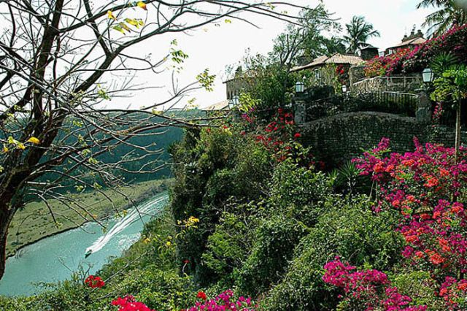

Village Altos de Chavon et la rivière Chavon

Slide 41
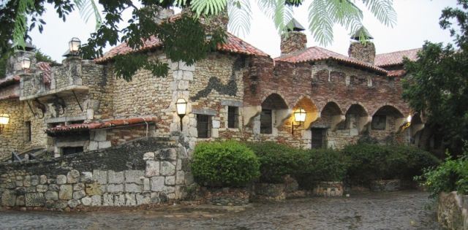
Altos de Chavon

Slide 42
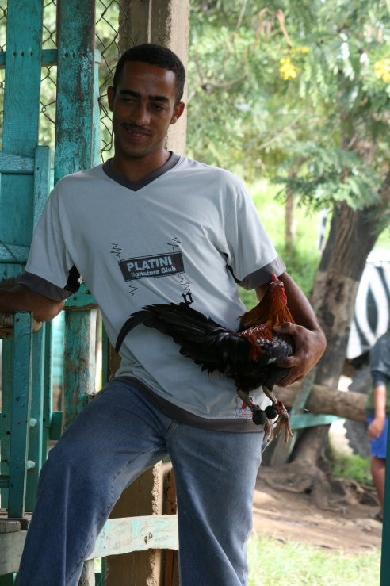
Les combats de coqs
sont populaires
à La Romana

Slide 43
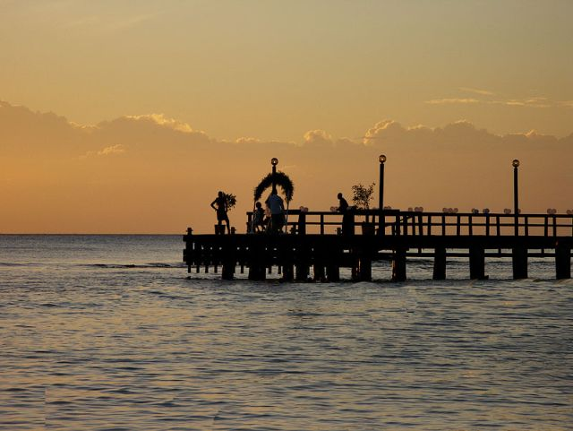
Préparation d’un mariage sur les quais de La Romana

Slide 44
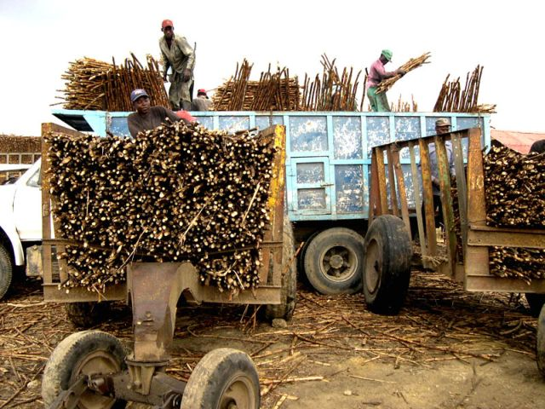
L’industrie de la canne à sucre à La Romana

Slide 45
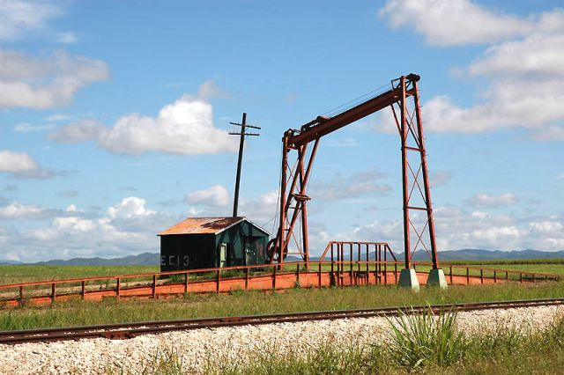
Une vieille balance pour la canne à sucre

Slide 46
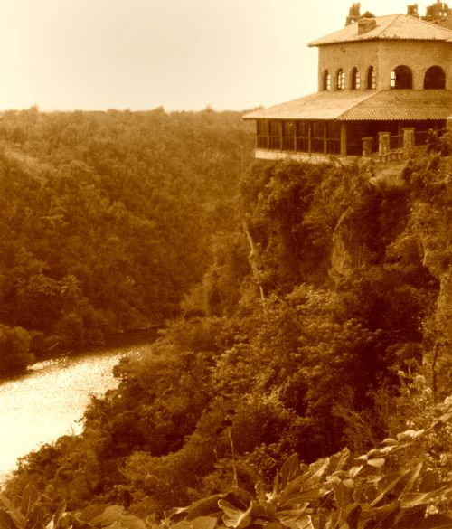
Le Nid de l’aigle

Slide 47
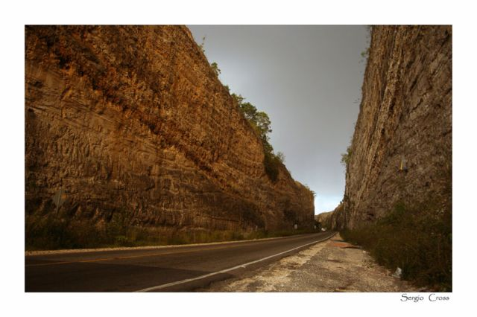
Une route taillée dans les montagnes

Slide 48
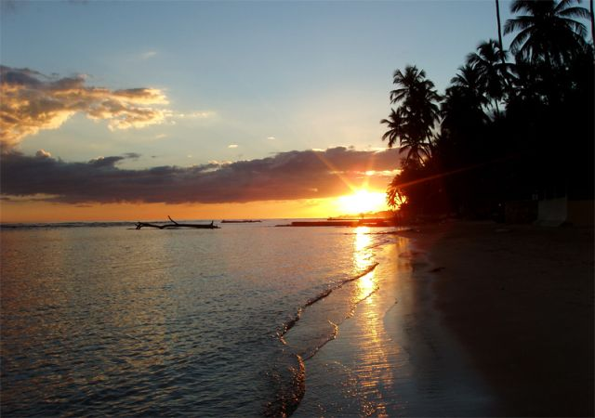

Slide 49
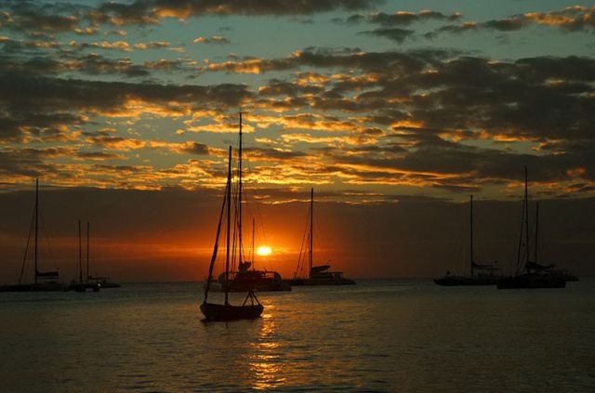
SHARK PPS
Couche de soleil sur la plage Bayahibe

